Slide 1

反作弊策略管理平台
新人串讲
2022
／08
／19
蔡坤
caikun01@baidu.com
Notes:
业务理解和神盾代码串讲

Slide 2

01 业务背景
02 反作弊系统及基本概念
03 神盾策略管理平台
Notes:
首先是从业务背景开始讲起，主要介绍反作弊的由来和要解决的问题；
其次是对反作弊的系统结构进行简单的介绍，并结合配置文件介绍基本的概念；
第三部分介绍神盾策略管理平台的代码理解。

Slide 3

业务背景
百度的搜索与广告
作弊
反作弊

Slide 4

业务背景-百度的广告商业模式
三方参与：百度、广告主、网民用户
百度向用户提供免费的搜索服务，向广告主提供推广服务获得营收
广告主利用百度推广平台，付费投放广告，获得想要的流量、用户、转化
用户搜索信息的同时，获得感兴趣、有需求的广告
百度以搜索为基础，利用广告推广获取现金流，从而维护这个循环的良好运作。
广告主
网民
百度
广告投放
需求对接
搜索服务
Notes:
矛盾：
用户不想看到太多的广告 -> 需要良好的用户体验；
百度想要更多的利润 -> 广告多；广告为广告主带来转化 -> 用户体验下降
平衡：
广告不能太多，而且要精准

Slide 5

业务背景-百度推广平台
凤巢
  搜索广告
信息流Feed
  百度 APP、贴吧、好看视频、等资讯流中穿插展现的广告
网盟 cpro
  第三方流量媒体的广告位
凤巢：
广告主竞拍关键词，凤巢系统根据竞拍价格、用户检索的关键词决定广告投放与否及广告的投放量展现在搜索结果页面中，广告每被点击一次，搜索引擎从广告主的资金池中扣费。

Slide 6
业务背景-点击计费
计费方式
用户检索信息 → 凤巢系统根据用户检索的关键词决定广告投放与否及广告的投放量，与检索自然结果共同组成检索展示
用户对检索出的结果进行选择性点击 → 广告主为用户的点击行为付费
用户完成广告点击后，可能发生深层的转化，与广告主对接：如表单咨询、app下载、用户注册、加购物车、付费购买
曝光/展现
cpm
cpc
ocpc
点击
转化
cpa
Notes:
计费方式：转化是最精准的，像抖音这种展现、点击、付费过程都在同一平台内部流转的，很容易做到转化计费。
但是百度搜索是展现搜索结果，只能收集当前结果页面的用户行为，很难拿到 转化的完成结果，所以目前还是点击计费为主。
Ocpc相比于cpc：
o 是 Optimized，优化。Ocpc，可优化 Action 转化效果的cpc。在传统cpc结算的基础之上，加入了广告平台方的数据及算法能力，可进一步对转化效果目标进行优化。适用于那些更追求点击以及转化质量的投放。
结算依旧按 CPC 点击扣费。广告主投放在第一阶段时，系统按预估点击率优化，系统积累了一些历史转化数据后（学习已回传的转化数据），广告主可设定二阶段的转化成本目标，然后由系统算法自动优化。优化以转化成本目标为目标，算法按预估的点击率和点击转化率（简称点转率）自动决定出价，但由于是预估的，可能出现没有产生转化的情况，但结算按 CPC 结算，此情景下也会扣费。当然报表中能看到转化成本表现情况，若广告主无法接受，可进行停投处理。oCPC 即优化点击也同时优化转化。

Slide 7
业务背景-作弊
广告有很多的相关利益方，因此除了那些无恶意的、机器产生的流量，也会经常遇到欺骗性的展示或点击行为，即作弊。
广告活动是广告主、百度与用户之间三方交互的行为，其中百度方主要还包括：推广平台和第三方媒体
平台作弊：制造虚假点击，冲业绩
媒体作弊：流量欺骗、劫持，骗取分成 （封禁 分成打折）
其他广告主作弊：恶意打击竞争对手，耗光广告主资金池
Notes:
检索作弊
1. 学术研究，比如使用脚本或软件获取搜索引擎信息，作为其研究数据。
2. 第三方评估，评估机构使用脚本或软件进行自动检索，来对搜索引擎的性能，相关性等进行评估测试。
3.爬虫获取信息，一些个人，机构，或者小的搜索引擎，以百度搜索作为互联网入口，根据某个或某类关键词大量检索信息。
4. SEO优化。搜索引擎优化，通过不停地获取搜索引擎的排名结果，对其SEO的结果进行评价，并由此进行相应调整。
5. SEM优化。搜索引擎营销，通过不停的获取搜索引擎的排名结果，对其在百度进行SEM推广的排名和出价进行优化调整。
6. 网络攻击前期准备，使用搜索引擎自动搜集脆弱站点信息。
7. 刷搜索风云榜。网络推广公司、网络推手或者某些产品公司为能够获取搜索风云榜的排行而进行的检索作弊流量。
8. 刷搜索下拉框、相关搜索。网络推广公司、网络推手或者其他公司为获得搜索推荐关键字、相关搜索等搜索工具的展示，而采取的增大某些检索流量的行为。
9. 点击作弊掩护，为避免点击作弊被发现而发起的检索作弊背景流量。
10. 针对一些CPM类的计费模式，按照检索进行分成，联盟伙伴通过检索作弊增大检索流量，来赚取不正当的分成。
点击作弊
1. 打击竞争对手：对于搜索推广的广告主而言，由于广告的排序与用户的出价有较强的正相关关系，因此一些广告主期望通过打击相同关键词，相同行业广告的竞争对手，消耗竞争对手的广告预算，从而达到降低自身广告推广开支的目的。
2. 赚取不正当分成：百度拥有众多联盟合作伙伴，包括软件，搜索框等，并从联盟处获得了可观的流量。百度通过与联盟合作伙伴进行分成，共享广告收益。但是由于分成获取利益的驱动，一部分联盟伙伴存在制造虚假点击，诱导获得更多点击，劫持窃取他人流量的动力，从而赚取不正当分成。
转化作弊：消磨广告主，消耗广告主计费池，打击竞争对手。

Slide 8
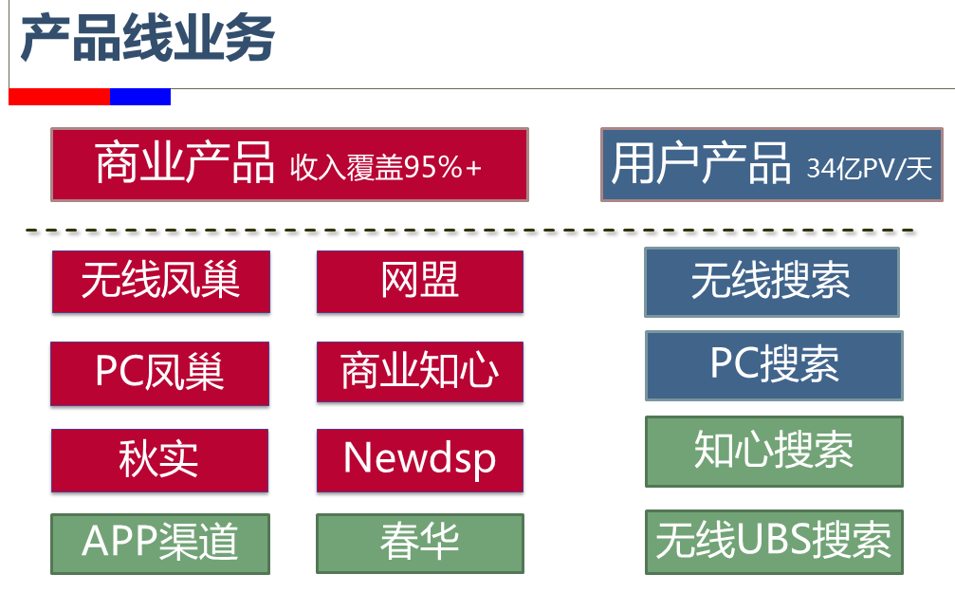
业务背景-反作弊
反作弊的意义
维护流量合作过程中的百度广告利益
保护广告主在异常流量下的ROI（投资回报率）稳定
百度搜索产品和广告平台需要纯净的流量数据，作弊流量会造成很大影响
Notes:
纯净的数据，能够使凤巢ctr预估更为精准，rank训练出的model，可信度和准确率更高。

Slide 9

反作弊系统及基本概念
流程和系统框架
配置文件、基本概念

Slide 10

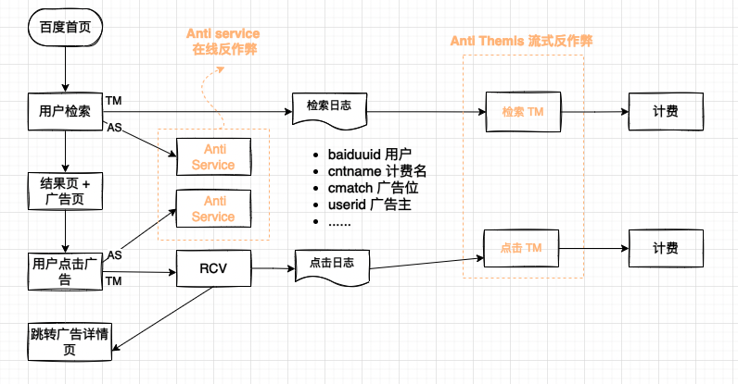
反作弊系统-流程
Notes:
BFE：百度七层流量接入平台。核心功能是：接入和转发、全局流量调度、安全和防攻击、数据分析。
Rcv：点击主要是指用户点击广告的行为，当用户点击了检索结果中的某条广告，点击请求被转发到BFE，BFE将请求转发到某个机房的RCV服务器，RCV服务器从点击串提取必要字段，生成一条点击日志落到本地，然后返回本次点击需要跳转的URL，客户端根据该URL跳转到广告页面。

Slide 11
反作弊系统-流式和在线
流式反作弊 TM
在线反作弊 AS
对最终落到系统的日志进行作弊识别和过滤返款
响应时间长，可以进行复杂运算，可以按时天周，确保识别结果准确
流式反作弊的结果也可以用于优化AS
问题：有问题的日志依然落到了系统，发生了转化，对广告主造成了人力耗费
点击到达系统的第一时间判断当条点击是否有效
可以过滤掉大量的简单作弊
响应要快速，计算和策略不能太复杂，因此可能误过，需要TM配合进行离线过滤返款
有问题的日志会直接过滤，不会发生虚假转化； 而且直接过滤掉的问题日志不会落在系统，也减少了存储、运算成本
Notes:
广告点击流量中，简单作弊形式（爬虫、刷词等）波动幅度大，但是容易识别，预先过滤掉简单作弊形式可以使剩余流量之上统计特征的表现更加稳定，防止流量较小的高级作弊形式淹没在大量的简单作弊中。

Slide 12
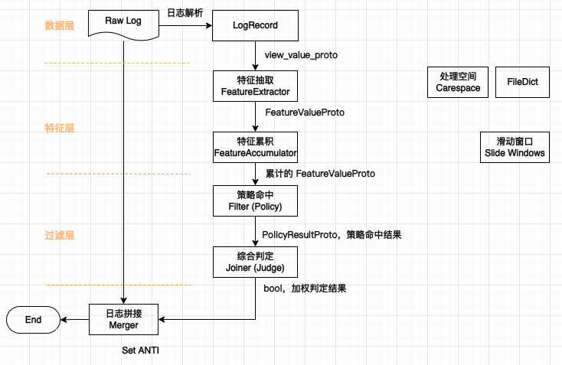
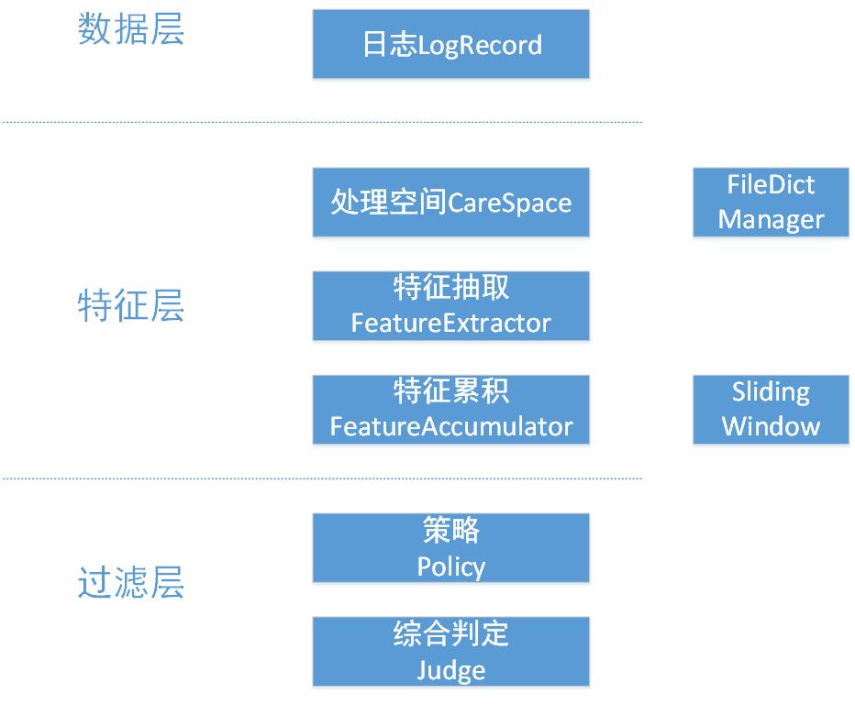
反作弊系统-过滤层级内部结构
Notes:
三层抽象之上能够较容易地支持特征复用、多特征策略（包括模型过滤），此外单独的特征层也使外部特征值的引入以及内部特征值的导出成为可能。
1.数据层：log-parser-lib吧原始log日志解析为单条日志的Log_Record（view_value_proto）
2.对特征进行抽取时，view record定义了维度名，维度层级，抽取函数，后处理函数，以及默认值，用于初始化。
如果对应字段为空，将用其对应维度的默认值进行填充。例如，pn默认值为0，userid默认值为-10000，url_sign默认值为-NULL-。
抽取完成，得到 FeatureValue: feature_id,view,value,logid
3.将 FeatureValue 按照 feature_id + view 分组，将其输入到一个分片中，进行value累计
4.过滤前，先按照logid分组（以便最后打入原日志），进行策略过滤，得到PolicyResult
5.对各个策略的判定结果进行加权求和，并根据阈值，输出 最终的判定结果 normal／spam
6.最终，将结果按照logid拼接进原始log
---
Textractor抽取特征是相对于单个特征而言，输入是单条日志，输出是包含feature_id, log_time, value等信息的特征变量（FeatureValueProto类型）
Taccumulator这一层主要是为了统计特征，Textractor将属于不同日志相同feature_id的特征输入到一个分片中(基本有序)，Taccumulator则对单个分片进行累积，计算一段内的统计特征。
TaskMerger这一层则在特征统计完成之后进行整理，方便过滤层进行判定
Tfiler并行地计算不同策略的判定结果
LogMerger输出最后的结果，也可以叫做judge层。

Slide 13
反作弊系统-配置文件
配置文件
配置文件中包含从特征到策略的全部信息，目前不同策略特征的底层实现已经写好，新建或是修改策略的时候只需要对配置文件进行编辑即可。
record.conf 日志读取(维度日志抽取)配置文件 log-parser-lib
dict.conf 词表配置文件 extractor+policy （set for FeatureCarespace；kv for record policy）
feature.conf 特征配置文件 extractor＋accumulator
policy.conf 策略配置文件 policy
judge.conf 过滤阈值和策略权重配置文件 judge
Notes:
前面讲了日志的过滤过程，而目前实际运行的系统底层已经写好，反作弊系统运行的基础就是：脚本加配置文件，因此需要管理好相关的配置，这也是神盾策略管理平台做的事情。
其中配置主要有这么几种。
---
record.conf：定义了维度名，维度层级，抽取函数，后处理函数，以及默认值信息，用于初始化。对日志进行特征抽取时，在处理空间之前，log-parser-lib提取基础字段，当存在一些字段取不到时，就去record.conf中去查看，通过后处理函数去获取。在各个proto文件中给出了字段的含义和定义类型。
dict.conf: 记录dict文件的位置
judge.conf 过滤阈值和策略权重配置文件

Slide 14
反作弊系统- record.conf
维度 view
一个或多个属性/字段，反映了统计的粒度和视角，表现在策略上就是“同一..下”。
分类：
  基本维度：单一字段，如baiduid，cntname（计费名），cmatch（广告位），userid（广告主）。
  高级维度：
    community维度：比如同一个baiduid点击的一批计费名，基于同一baiduid，将相关联的cntname维度对象聚合起来。
    query分词维度：对query进行分词，分词后的每一个分词片段作为维度。
维度对象：某个维度下的具体维度值，如220.181.38.110是维度clkip(点击ip)下的维度对象。
Notes:
策略和特征是过滤过程中不可或缺的要素，那么特征和策略从哪来呢。
一个计费名下可能点击量较小，我们通过baiduid将同一个baiduid点击的计费名聚合成一个新的维度，因为团伙作弊一般较为集中于某一些计费名，通过将相关联计费名聚合起来，更具有统计意义，主要用于发现人工团伙少量作弊。
针对变换query但是query中有重复片段的作弊场景，将query进行切词，对每个切好的分词片段作为一个维度对象.比如：uu，uu加速器，uu加速，uu加速好不好，通过切词能将重复片段提取出来即uu，然后聚合成一定量。
将维度对象进行一定的处理，就得到简单特征。

Slide 15

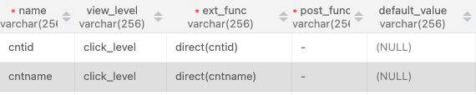
反作弊系统-record.conf
view record 配置文件用于日志读取解析。
定义了维度名，维度层级，抽取函数，后处理函数，以及默认值，用于初始化。

Slide 16
反作弊系统- feature.conf
特征 feature
在反作弊的系统中，从日志的维度中提取出来的特征值，或进行统计累积的特征值。
分类：
基本特征
baiduid新鲜度 shifen cookie 点展时间差 ck特征
统计特征
数目特征、比例特征、去重数目特征、分布特征等

Slide 17
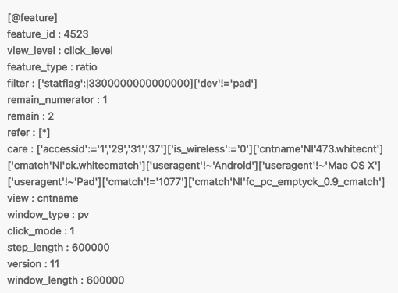
反作弊系统-feature.conf
feature_id：特征编号，一般与策略号相同
feature_type：特征类型，ratio segment等
view_level：维度级别
view：维度，统计的粒度
Version:版本，每次上线version+1
care：圈定流量
remain
window_type：窗口类型，流量(pv)或时间(time)
window_length：段长
step_length：步长
Click_mode=1，跳段

Slide 18

反作弊系统-处理空间
处理空间 care
定义：主要用来圈定处理的流量范围。表现为条件表达式，即满足这些条件才计算特征。
配置：在feature配置文件中配置。例如，
care: ['is_wireless':='0']， 即只处理pc端的流量
Notes:
当日志满足carespace时，就执行特征抽取和特征累计过程(返回特征输出的结果)，如果不满足，就直接跳过日志，这时候该日志未被策略命中。

Slide 19

反作弊系统 - care_tag
care_tag
处理空间的表达式有时候过长，组合使用起来极不容易理解，也不容易修改。因此，使用care_tag 来标志 长的表达式组合。
比如图a中的例子，在实际应用中等号左边与右边是等价的
图a: care_tag示例

Slide 20
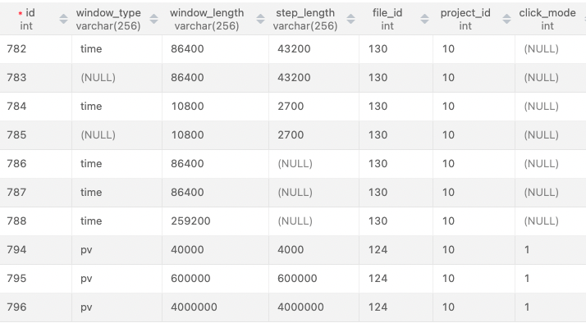
反作弊系统-段
段 window
定义：统计特征的计算区间
类型 window_type：
  时间 time：一定时间，比如分、时、天
  流量 pv：定量，比如连续1000条日志
段长 window_length：统计窗口的长度
步长 step_length：段每次向后移动的距离
段的类型：
  跳段 click_mode ==1：段与段之间 挨着但不重叠，移动一个段长
  滑段 click_mode ==0：将段分为小步，按步滑动一个步长，可以缓解段首漏过
Notes:
为什么会有段：
作弊者不断改进自己的作弊手法，高级的作弊仅从单条日志已经很难看出来了，这时候往往需要结合日志的上下文进行分析，主要因为 时间和流量首先具有连续可统计性，可分区间这样的自然特点，而且作弊行为特点跟时间和日志到达先后有联系。
比如通过对用户行为学的分析，我们认为一秒内正常用户是不会重复点击两次的，那么这时候我们就可以统计一秒内来自同一ip的点击次数，如果超过1就认为是作弊行为，并采取过滤手段，这里1秒就是段。
日志的存储也会有乱序的情况，这是因为从使用者发出请求到记录这条检索的信息存在延迟。

Slide 21
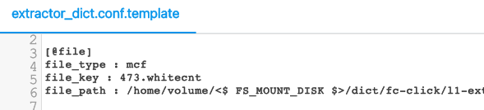

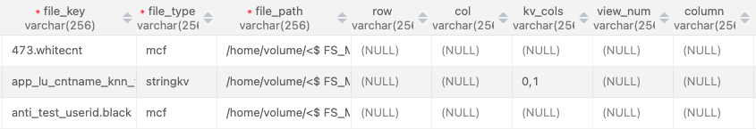
反作弊系统-dict.conf
file_key：文件key，用于取出词表文件实际路径
file_type: 文件类型，kv set
file_path:文件路径,会有环境变量
Notes:
Dict
- 特征抽取时（record）用的kv词表
- 上面Feture的carespace用的set词表

Slide 22
反作弊系统- policy.conf
策略 policy ：根据特征值判定日志是否正常
规则策略 policy_type : rule
  频次规则：适用于 segment、auto_segment、multi-segment、sum_segment和distinct特征。
  比例规则：适用于ratio和concentration两个特征。
  分布规则：适用于值分布、频次分布和独立量分布，当前桶概率大于基础概率才算命中，如果当前同概率小于基准概率，分布再偏也不命中。
  布尔规则：适用于词表和carespace特征。
  复合规则：支持特征加减乘除运算，运算结果与阈值比较。
模型策略 policy_type : lr/dnn/gbdt/xgboost
模型策略分lr、dnn和gbdt三种，同时模型策略内部也可以引用若干规则。

Slide 23
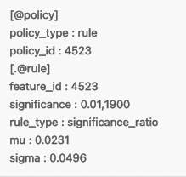
反作弊系统-policy.conf
policy_id
policy_type: 策略类型，rule/dnn/gbdt/lr
rule_type: 规则类型，包括boolean，segment，ratio等，决定特征值比较的规则

Slide 24
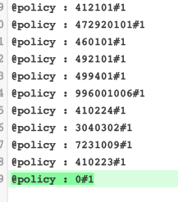
反作弊系统-judge.conf
过滤层级内有多个策略，同一日志可能会命中多条策略。在LogMerger层会将多策略命中的结果进行加权求和(#权重)，根据结果是否超出阈值 threshold 判定这条日志是否真正被过滤。
右图阈值为0，各策略权重均为1，即有一条命中就hint

Slide 25

神盾策略管理平台
神盾平台简介
配置文件管理
策略流程上线
代码结构

Slide 26

神盾策略管理平台-策略平台
3.1 神盾平台简介

Slide 27
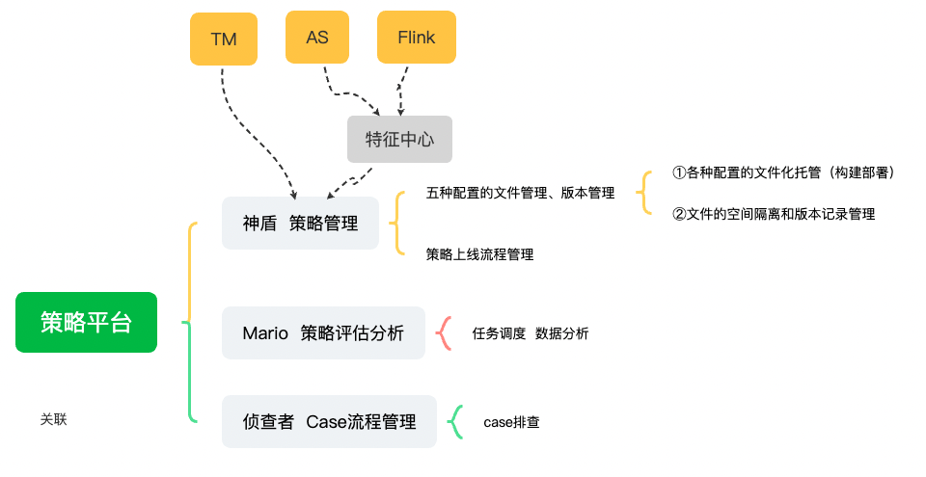
神盾策略管理平台-策略平台
Notes:
神盾平台
日志和配置文件是反作弊系统运行的基础，神盾策略管理平台的主要任务就是管理五种配置文件的上线过程

Slide 28
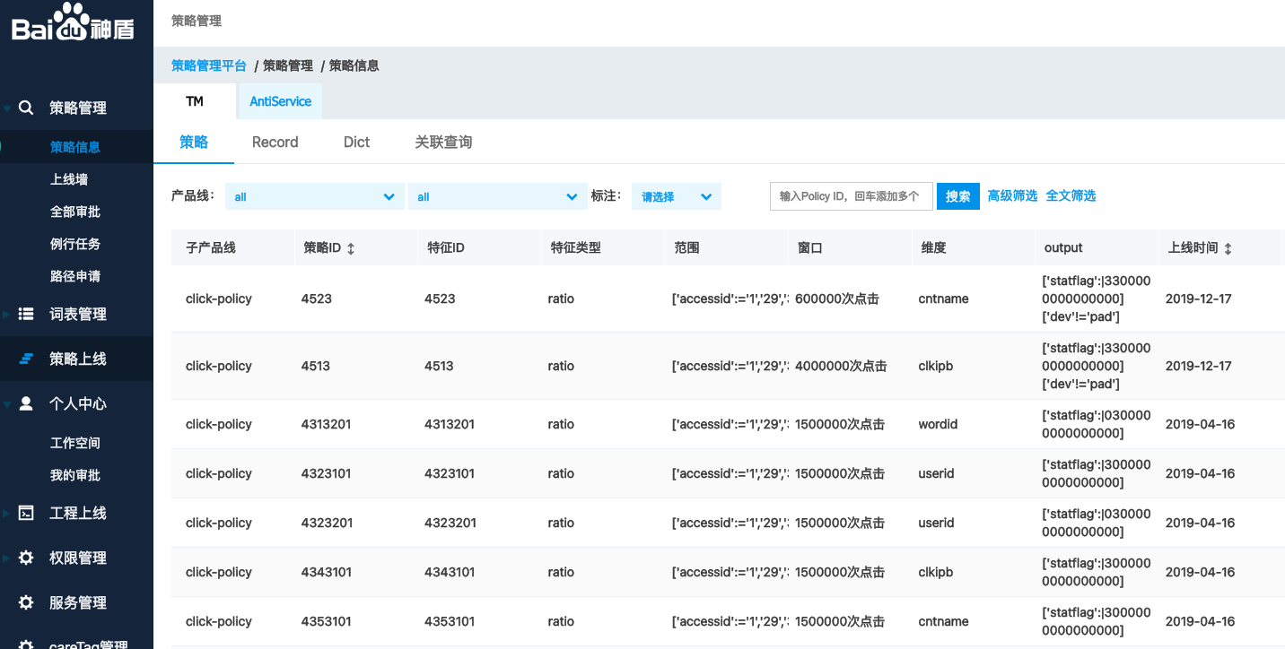
神盾策略管理平台-配置文件化
Notes:
把数据库里面的配置进行文件化的管理。

Slide 29
神盾策略管理平台-配置文件管理
3.2 配置文件管理
① 文件构建托管
② 文件版本和记录管理
Notes:
神盾平台
日志和配置文件是反作弊系统运行的基础，神盾策略管理平台的主要任务就是管理五种配置文件的上线过程

Slide 30
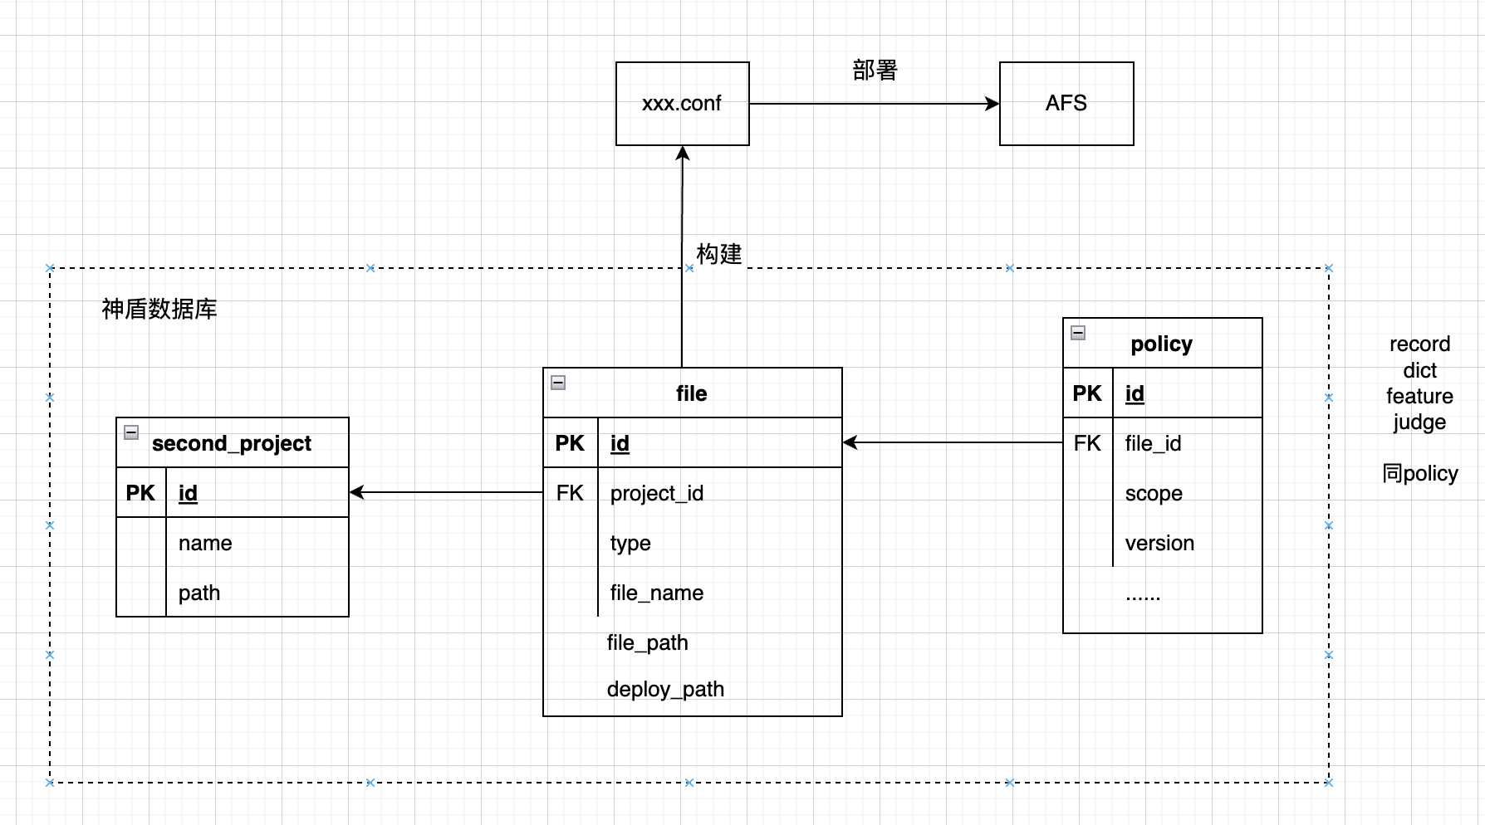
神盾策略管理平台-配置文件管理
Notes:
配置文件管理
日志和配置文件是反作弊系统运行的基础，神盾策略管理平台的主要任务就是管理五种配置文件的上线过程。
在处理空间内，可以进行策略调整和上线等操作。在完成所有的空间审批流程后：
空间内对应的五个配置数据库表中的文件内容，就会构建输出到对应的conf文件中，然后部署到AFS的对应目录。
其中，每个project对应一个icode代码库，对应icode上的一个代码库，用于提交代码。
一般情况下一个代码库对应一条过滤流（一套配置），比如baidu/anti/click-policy。但也有一个库有多个流的情况，因此conf_project
加了一个子库表conf_secondproject，即一个project对应 一或多个secondproject，一个secondproject对应一个过滤流。其他表的project_id也是对应于secondproject的主键id，而不是project的，要注意！
每套流有一套配置文件conf_file，部署到AFS的一个文件夹，比如click-cpc/conf。

Slide 31
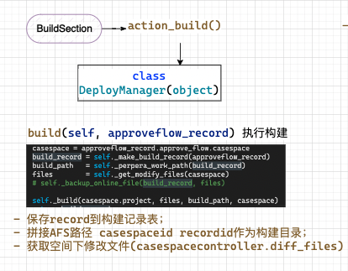
神盾策略管理平台-文件构建

Slide 32
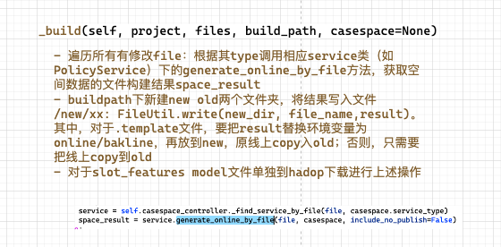
神盾策略管理平台-文件构建

Slide 33
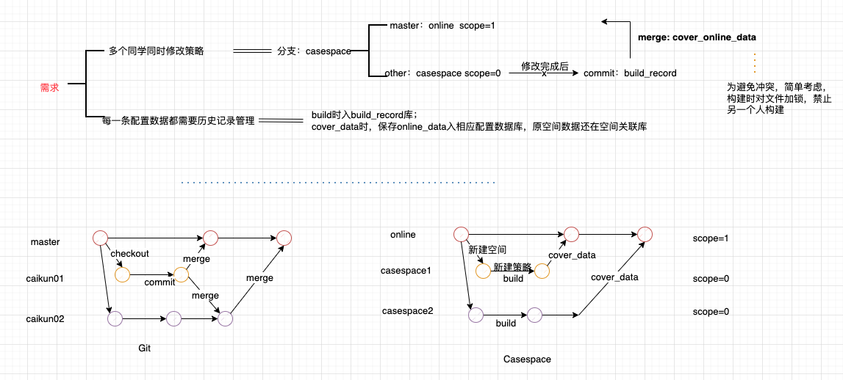
神盾策略管理平台-空间分支和记录管理
Notes:
1.数据表简单介绍

Slide 34
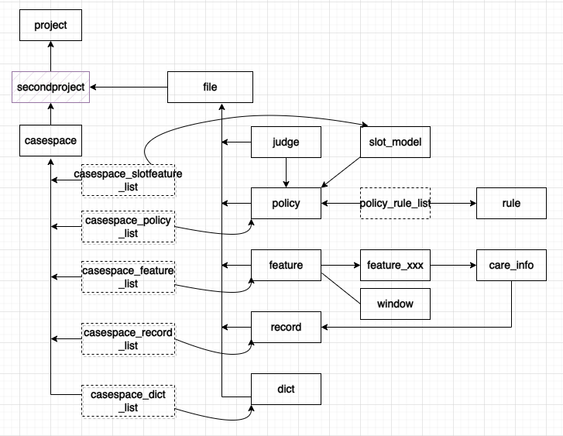
神盾策略管理平台-数据表设计
Notes:
1.数据表简单介绍

Slide 35
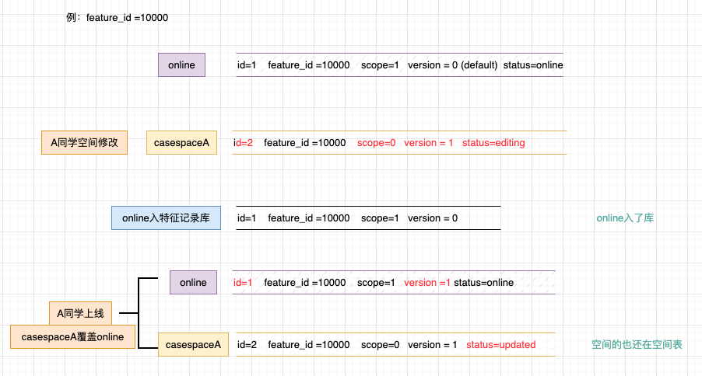
神盾策略管理平台-版本和记录管理

Slide 36
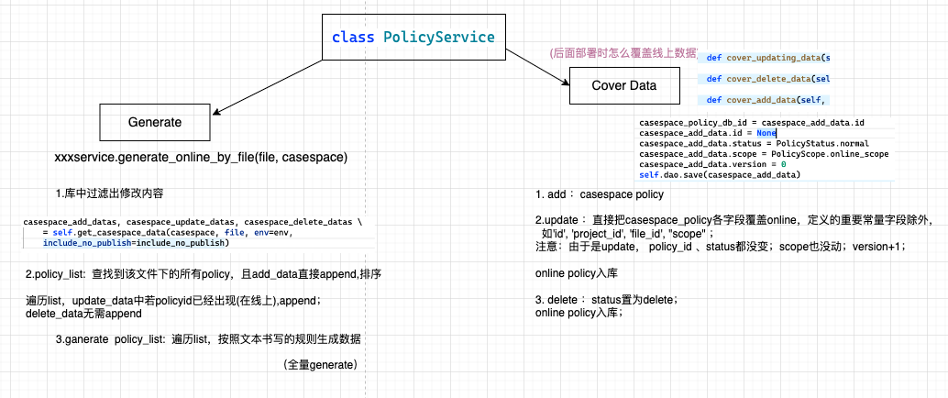
神盾策略管理平台-数据上线代码

Slide 37
神盾策略管理平台-策略流程
3.3 策略流程管理
Notes:
- 配置文件的管理是以project为基础，系统实现上则是以casespace为基础，操作都是空间中进行，比如策略上线。
- Process -> Section

Slide 38
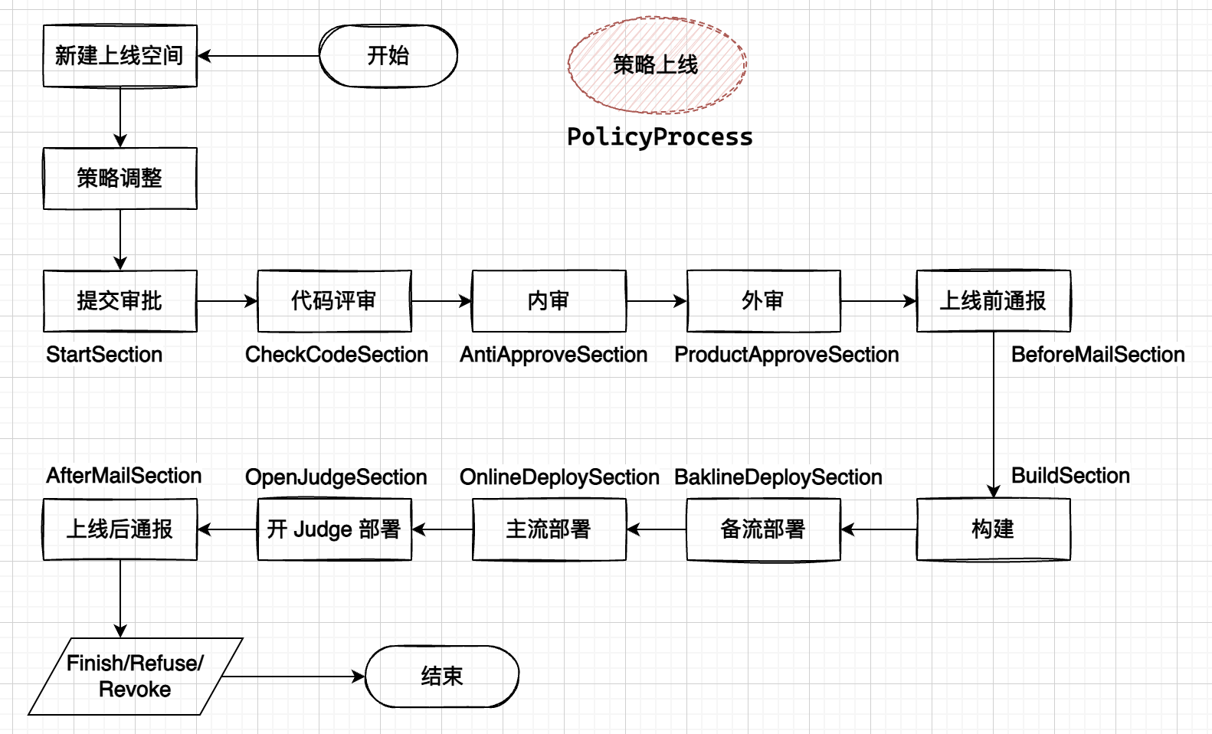
神盾策略管理平台-策略流程
Notes:
需要实现的流程管理。
- Process -> Section

Slide 39
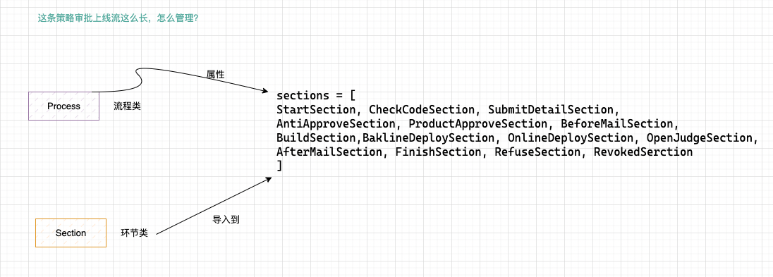
神盾策略管理平台-策略流程
Notes:
Process -> Section 设计图

Slide 40
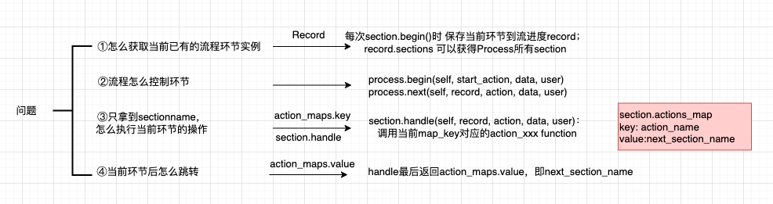
神盾策略管理平台-策略流程
Notes:
Process -> Section 流程

Slide 41
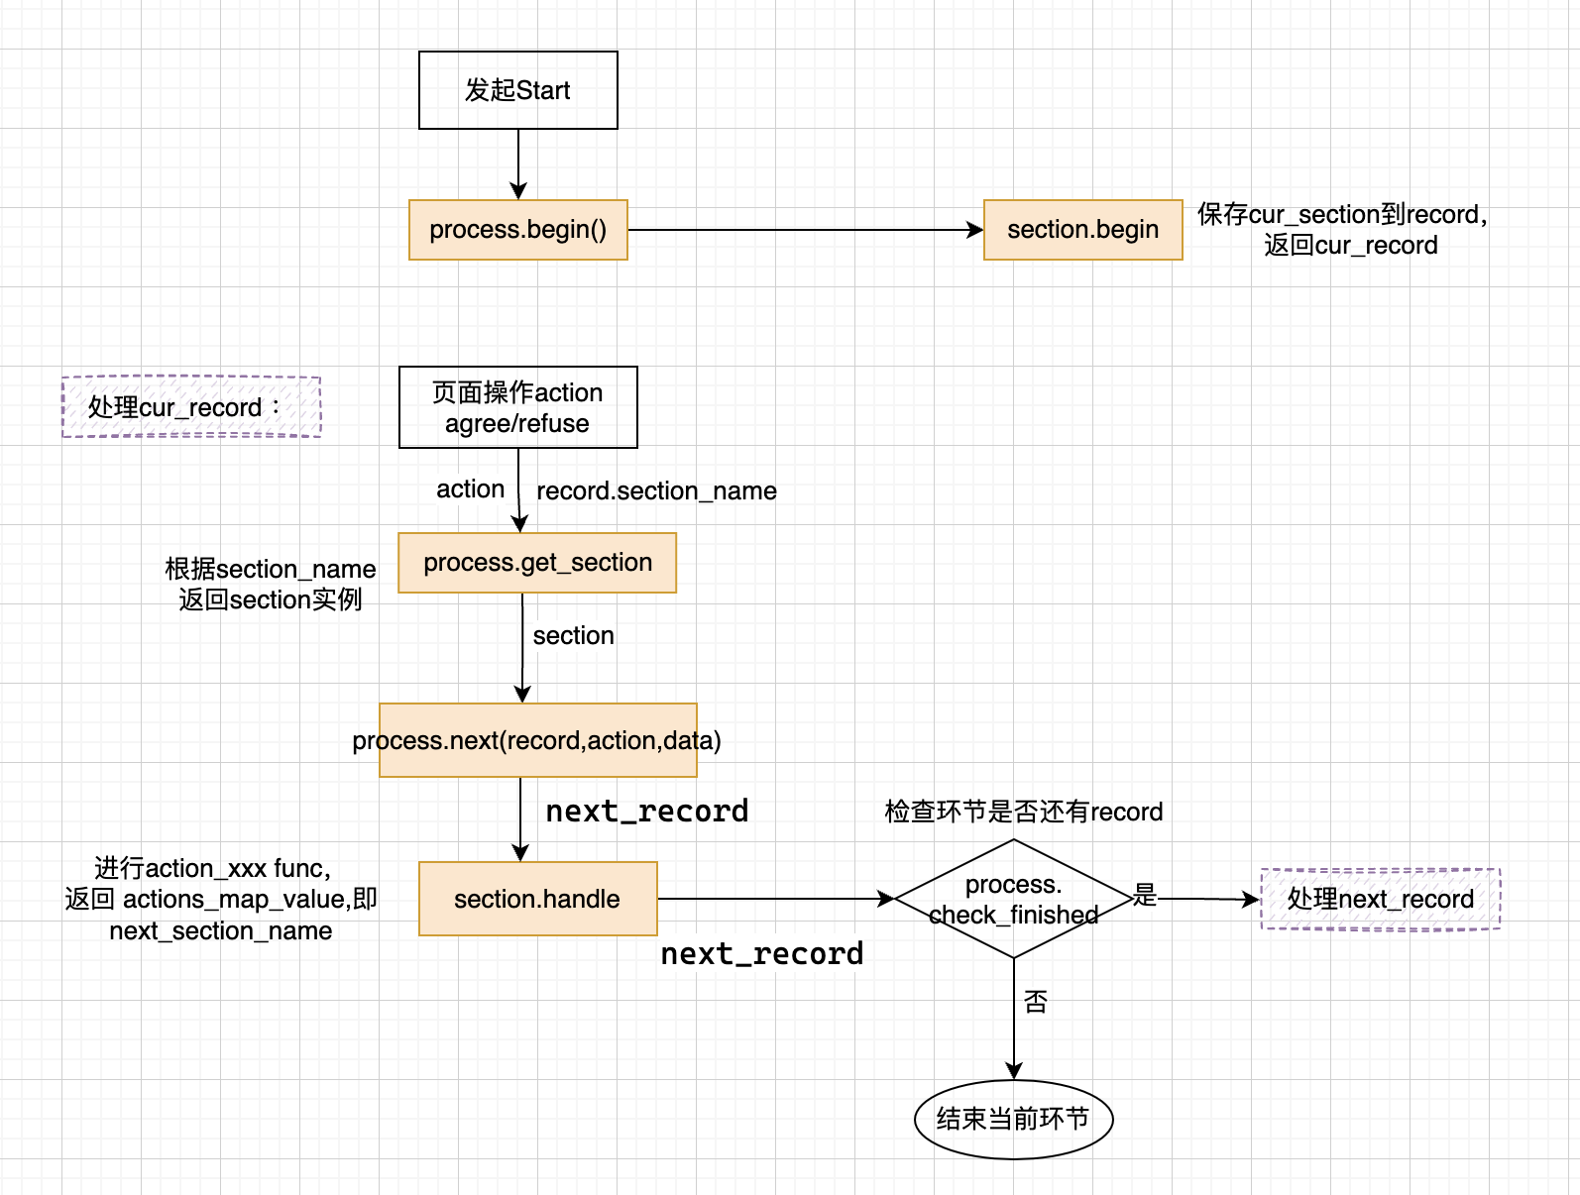
神盾策略管理平台-策略流程
Notes:
Process -> Section 流程

Slide 42
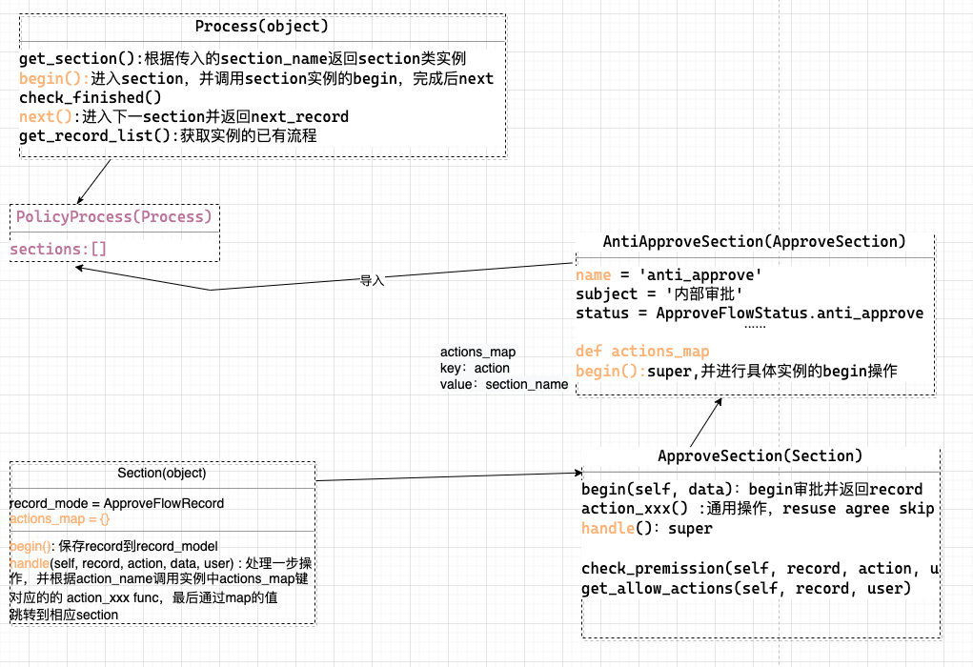
神盾策略管理平台-代码详解
Notes:
- 配置文件的管理是以project为基础，系统实现上则是以casespace为基础，操作都是空间中进行，比如策略上线。
Section -> ApproveSection -> AntiApproveSection -> PolicyProcess <- Process

Slide 43
神盾策略管理平台-策略流程
3.4 代码结构
Notes:
前面两个重要模块之外的主要内容

Slide 44
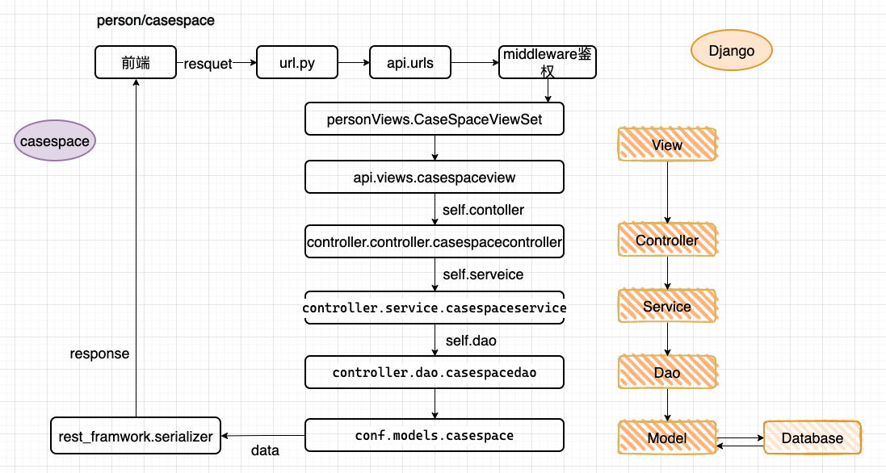
神盾策略管理平台-代码结构
Notes:
先了解下神盾代码的结构（django）,以casespace为例

Slide 45
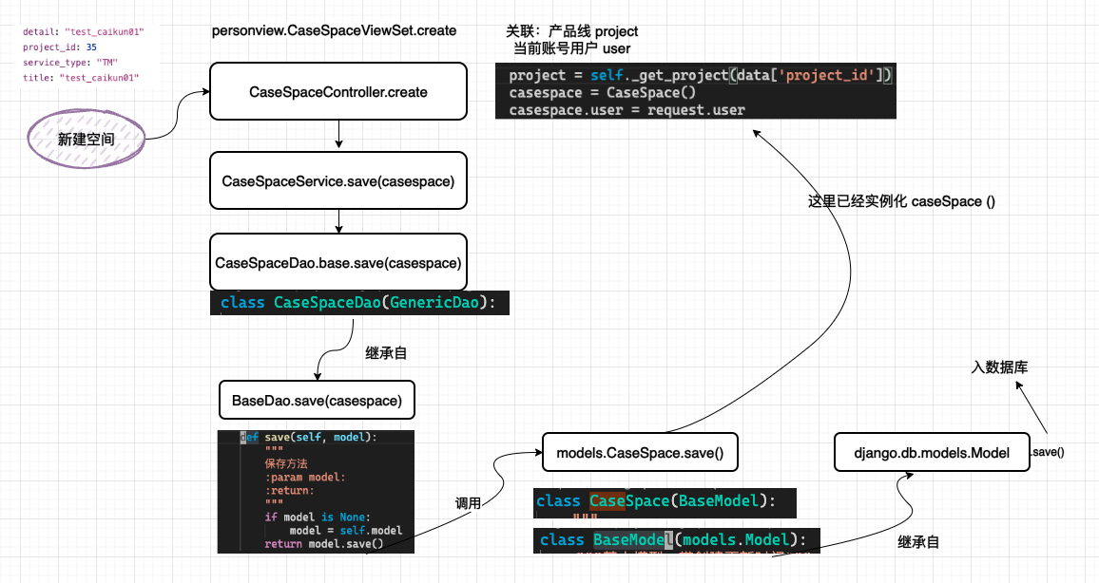
神盾策略管理平台-新建空间代码
Notes:
上述流程中，新建空间的代码流程

Slide 46
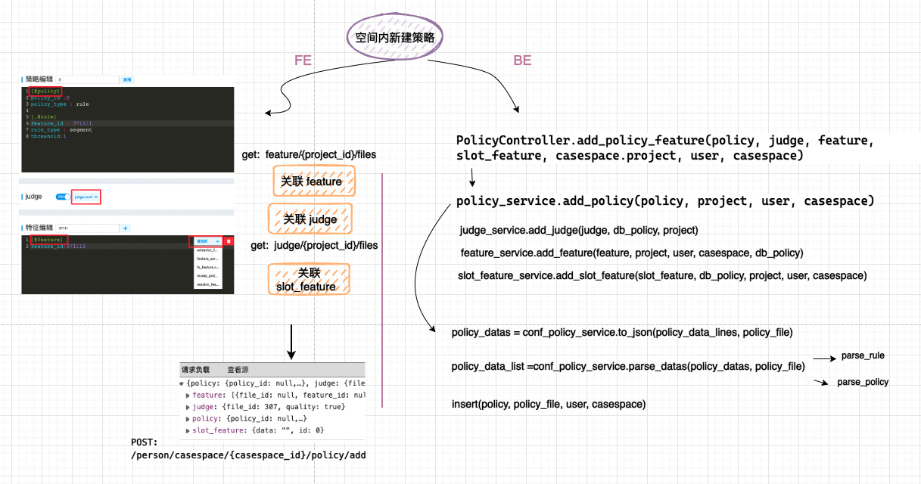
神盾策略管理平台-新建策略代码
Notes:
上述流程中，新建策略的代码流程

Slide 47


Slide 48
附录

Slide 49
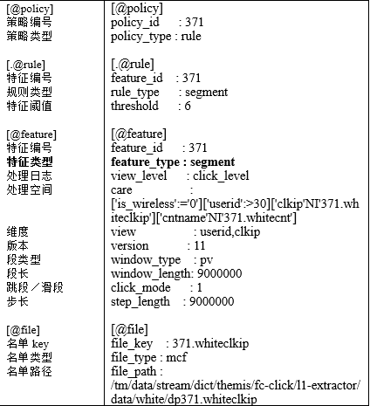
反作弊系统
policy_type: 策略类型，rule/dnn/gbdt/lr
rule_type: 规则类型，包括boolean，segment，ratio等，决定特征值比较的规则
feature_id：特征编号，一般与策略名相同
feature_type：特征类型
view_level：维度级别
view：维度，统计的粒度
window_type：窗口类型，流量(pv)或时间(time)
window_length：段长
step_length：步长
file_key：文件key，用于取出词表文件实际路径
file_type: 文件类型
policy.conf
feature.conf
dict.conf
Notes:
Dict
特征抽取时用的kv词表
Feture的carespace用的set词表

Slide 50
反作弊系统-处理空间
条件表达式
每一条表达式都要使用中括号包含，比如['cmatch':='225']
表达式分为左值、运算符和右值(部分无)这三种对象，左值一般是日志的字段名，右值为常量，通过运算符判断两者之间需要进行什么计算
[][] (直接连接)表示与，|| 表示或，或比与优先级小
care : ['refer':='http://m.baidu.com/']['pn'!='0’]
Notes:
当日志满足carespace时，就执行特征抽取和特征累计过程，如果不满足，就直接跳过日志。
处理条件表达式时首先进行约束表达式集合的解析，用|| 拆分，用［］拆分，再识别左值右值和运算符，然后计算每个约束表达式的bool型结果进行逻辑&&和||, 最终得到整个集合的结果。

Slide 51
反作弊系统-处理空间
运算符 | 示例 | 含义
:= or != | ‘cmatch’:=’201’,’204’ | 维度值在 or 不在右值
:> :< >= <= | ‘price’:<‘3000’ | 维度值大于(等于) or 小于等于右值
:& :| !& !| | ‘stat_flag’:&3300000000000000 | stat_flag专用 :&---右值不为0的特定位上，左值均为1 :|---右值不为0的特定位上，左值有个1位以上为1 !&---右值不为0的特定位上，左值均为0 !| ---右值不为0的特定位上，左值不全是1
IN or NI | ‘cnt’IN‘cnt_file’ | 维度值in or not in文件
* | [*] | 全集
HA or NH | [‘baiduid’NH] | 维度值存在 or 不存在
VA or IV | [‘cookie_fresh’VA] | 维度值合法 or 不合法
:~ or !~ | [‘ua’:~Windows] | 维度值是否匹配子字符串
表a：处理空间运算符解析
Notes:
运算符的对应含义表

Slide 52
反作弊系统-基本特征
baiduid 新鲜度
当前的点击或者检索时间减去浏览器baiduid生成的时间。
常见作弊表现为频繁清cookie，在特征上表现为baiduid新鲜度较小。
shifen cookie
  在百度域下，用户每点击一个不同的广告，都会在前端种上一个shifen cookie用来唯一标识一条广告， value为最近一次点击该广告的时间。
ck 特征
  网民浏览器行为特征集合，利用js记录，附加到点击url串传给后端。
  用户点击时，ck域会自动根据用户的点击行为更新。点击信息经BFE，由anti rcv接受并跳转到广告主页面。
点展时间差
广告从搜索展现到最后点击的时间差
与广告样式、展现位置相关
Notes:
1. baiduid
baiduid：新用户访问百度产品后，将根据用户当前clientip + reqtime + rand + checksum (校验值) ，生成一个32位的字符串，存在本地cookie中，也被叫做baiduid。用户不清缓存的情况下，baiduid保持不变，因此可用来唯一标识用户。
baiduid新鲜度：当前的点击或者检索时间减去浏览器baiduid生成的时间。
常见作弊表现为清cookie，在特征上表现为baiduid新鲜度较小。
Baiduid新鲜度的作用：常见作弊都是频繁检索或点击，防止被发现伪装成不同的人，频繁清cookie，baiduid新鲜度较小。
保存在用户的浏览器cookie的baidu域中，作为cookie的唯一标示，数据格式是32位16进制
1.360会清理百度域的cookie
2.部分网吧的机器启动时会自动清理cookie
3.同一个用户使用不同浏览器会对应不同cookie
Baiduid种重：baiduid由于生成函数有多个、可能出现baiduid种重（既不同用户拥有同样的baiduid现象）
baiduid种重的判定：可以根据同一baiduid下的ua、ip的个数和查询意图来判断。种重不是作弊。
访问百度产品是指打开一个网页或者APP。与百度有合作关系的网页或者app。
baiduid新鲜度有可能小于0。当用户发生检索或点击后，再清除浏览器的cookie，此时baiduid新鲜度会小于0。
---

Slide 53
反作弊系统-特征简介
数目特征segment
  在一定段长内，某个维度对象在某一个处理空间下出现的次数。
自动黑名单数目特征auto_segment
  在一定段长内，某个维度对象历史段累积的数目与本段累积的数目和。
子数目特征sum_segment
  在一定段长内，计算每一个维度对象下子维度对象的求和。
多段累积特征multi_seg
  缓存多个段内，某个维度对象在某一个处理空间下出现的次数。
分布特征distribution
  一定段长内，主维度对象下，子维度对象的流量分布。需要预先划分区间/桶，统计落在该桶中的占比。
数目分布特征count_distribution
  在一定段长内，主维度对象下，子维度对象的频次分布。
去重数目分布特征distinct_distribution
  在一定段长内，主维度对象下单个二级维度对象中出现的三级维度对象的种类分布情况。

Slide 54
反作弊系统-特征简介
比例特征ratio
  在一定段长内，同一维度对象下两个不同的数目特征相除(filter/refer)得到的比例值。
自动黑名单比例特征auto_ratio
  在一定段长内，某维度对象下两个数目特征相除得到的比例值。
去重数目特征distinct
  在一定段长内，某一个主维度对象下，子维度对象的种类。
名单特征file_dict
  file_key来自于dict.conf，主要和黑名单白名单和灰名单策略相关。
处理空间特征carespace
  判断流量是否满足condition。
时差特征timediff
  在一定段长内，同一维度对象的时间差。
集中度特征concentration
  主维度下的子维度对象的频次Top K的频次占比。

Slide 55
反作弊系统-特征简介
基本特征： baiduid 新鲜度
baiduid：新用户访问百度产品后，将根据用户当前clientip + reqtime + rand + checksum (校验值) ，生成一个32位的字符串，存在本地cookie中，也被叫做baiduid。用户不清缓存的情况下，baiduid保持不变，因此可用来唯一标识用户。
baiduid新鲜度：当前的点击或者检索时间减去浏览器baiduid生成的时间。
常见作弊表现为清cookie，在特征上表现为baiduid新鲜度较小。
Notes:
1. baiduid
baiduid：新用户访问百度产品后，将根据用户当前clientip + reqtime + rand + checksum (校验值) ，生成一个32位的字符串，存在本地cookie中，也被叫做baiduid。用户不清缓存的情况下，baiduid保持不变，因此可用来唯一标识用户。
baiduid新鲜度：当前的点击或者检索时间减去浏览器baiduid生成的时间。
常见作弊表现为清cookie，在特征上表现为baiduid新鲜度较小。
Baiduid新鲜度的作用：常见作弊都是频繁检索或点击，防止被发现伪装成不同的人，频繁清cookie，baiduid新鲜度较小。
保存在用户的浏览器cookie的baidu域中，作为cookie的唯一标示，数据格式是32位16进制
1.360会清理百度域的cookie
2.部分网吧的机器启动时会自动清理cookie
3.同一个用户使用不同浏览器会对应不同cookie
Baiduid种重：baiduid由于生成函数有多个、可能出现baiduid种重（既不同用户拥有同样的baiduid现象）
baiduid种重的判定：可以根据同一baiduid下的ua、ip的个数和查询意图来判断。种重不是作弊。
访问百度产品是指打开一个网页或者APP。与百度有合作关系的网页或者app。
baiduid新鲜度有可能小于0。当用户发生检索或点击后，再清除浏览器的cookie，此时baiduid新鲜度会小于0。
---

Slide 56
反作弊系统-特征简介
基本特征：ck 特征
网民浏览器前端行为特征集合，搜索引擎利用js记录，将这些信息附加到点击url串传给后端供后续使用。
特征包括: 屏幕按下弹起时间差, 发生广告点击的页面坐标, 鼠标从首次移入广告到 点击广告的时间差等。
用户点击时，ck域会自动根据用户的点击行为进行更新，如果日志中ck2，ck3，ck4全部为0，极有可能是作弊日志。
url点击串: 接入方检索端构造指定格式的点击url提供给用户，用户点击后点击信息经BFE，由anti rcv接受并跳转到广告主页面。
eg. http://www.baidu.com/xxxx.php?url=iii.jjjj.kkk&ck=xxx
Notes:
一条日志的ck域在检索端返回搜索结果的时候就已经生成了？？
us字段是扩展字段，接入方如果有信息在i,j,k和ck域不能完全表达，则可将信息放入us域中，us域不能使用的特殊字符”,=&”,且限长255字节。
BFE：百度七层流量接入平台。核心功能是：接入和转发、全局流量调度、安全和防攻击、数据分析。
Rcv：点击主要是指用户点击广告的行为，当用户点击了检索结果中的某条广告，点击请求被转发到BFE，BFE将请求转发到某个机房的RCV服务器，RCV服务器从点击串提取必要字段，生成一条点击日志落到本地，然后返回本次点击需要跳转的URL，客户端根据该URL跳转到广告页面。

Slide 57
URL成员 | 内容 | 编码方式和包含的信息
前缀 | https://www.baidu.com/baidu.php?
I域 | url=Jb0K00aqDdbqTBp6O7_jKa9wT0-AUq1EhWXstJYQiLOHxhto2nO5lk7pv6RpU8-naju8yE2b-xlPfkHCjBWjo2tbGnvrw5wgQEkaNTkjX4ihkXEfJOHgz5lYxQ-MMSBuY2IaR4OcNXLxEDlcbrU4FeeHJaJ8yH5qjTpW5OpHBalfX_Uaef. | 加密、base64编码，计费信息，例如当前时间、出价、竞价、userid、wordid、planid、请求ip等等
J域 | DR_ao0zBjEZBmE8uzvyuQQQQ2qB-muCyrPXOFYJ0. | 压缩、base64编码，主要包含跳转URL、计费名，例如e=url\0n=cntname\0crc=2727\0
K域 | U1Yk0ZDq1tJeJ0KY5TO28l60pyYqnWcd0ATqTZnz0ZNG5yF9pywd0ZKGujYk0APGujY1rjR0UgfqnH0YP7tknjDLg1******* | Base64编码，主要包含检索词
CK域 | &ck=6530.3.9999.341.201.282.153.1611&shh=www.baidu.com&sht=baiduhome_pg | 无，鼠标点击和用户行为信息 ck0校验CRC = 6530 ck1鼠标在广告区域移动次数 = 3 ck2按下弹起时间差 = 9999 ck3 click事件点击X坐标 = 341 ck4 click事件点击Y坐标 = 201 ck5鼠标首次移入广告区域的x坐标 = 282 ck6鼠标首次移入广告区域的y坐标 =153 ck7鼠标移入广告区域到点击的时间间隔 = 1611
反作弊系统-特征简介

Slide 58
反作弊系统-特征简介
基本特征： shifen cookie
在百度域下，用户每点击一个不同的广告，都会在前端浏览器种上一个shifencookie用来唯一标识一条广告， value为最近一次点击该广告的时间。
格式：shifen[key]=value,其中key为 winfoid+url_sign,可以用来唯一标识一条广告，value为最近一次点击该广告的时间。
更新：每次点击广告时，会将当前的shifencookie传给后端，然后再修改shifen的value
清除：pc端，关闭浏览器即清除；wise端，预设30分钟最长等待期
Notes:
winfoid： 每条广告的投放id；url_sign: kv域里url的签名 winfoid广告id tu 广告位id

